Slide 1


Slide 2
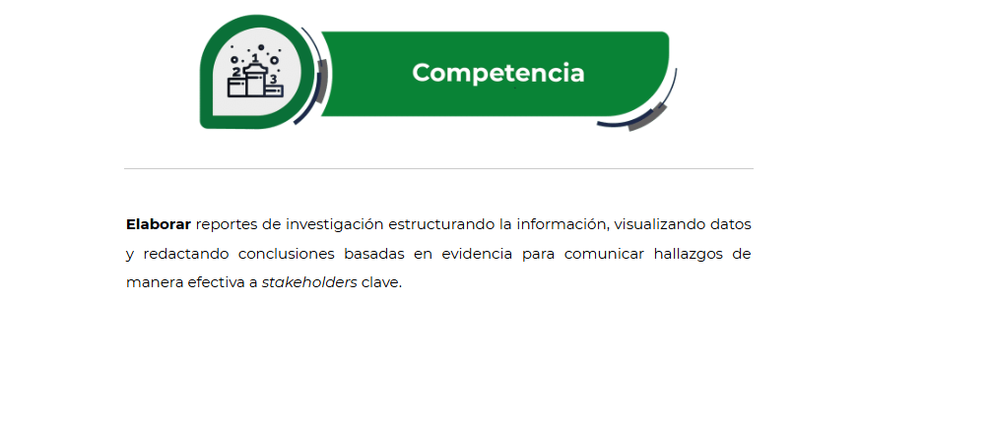

Slide 3
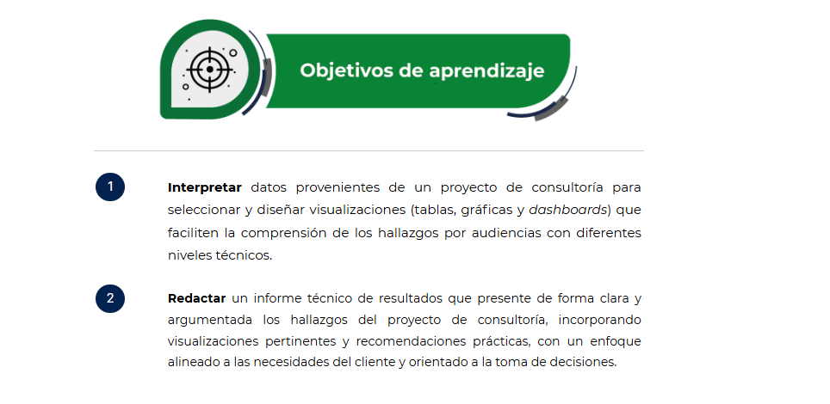

Slide 4
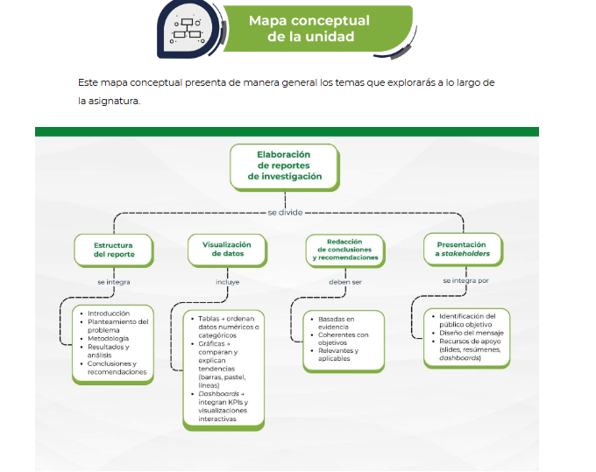

Slide 5
Objetivo de la unidad:
La presentación clara, estructurada y persuasiva de los resultados es una fase crítica dentro del proceso de investigación en consultoría.
El propósito es transformar el análisis de datos en informes
La capacidad de redactar, visualizar e interpretar resultados es un diferenciador estratégico del consultor profesional.

Slide 6
1. Estructura del reporte de investigación para consultoría
Un reporte de investigación para consultoría es un documento técnico estructurado que comunique hallazgos de manera clara, lógica y orientada a la acción.
Debe permitir que se comprenda:
El problema
El proceso
Los resultados
Las decisiones recomendadas

Slide 7
Elementos clave del reporte
Portada
Título del estudio
Organización
Fecha
Autor(es)
2. Resumen ejecutivo (CRÍTICO)
Es lo más leído del reporte.
Debe incluir:
Problema
Hallazgos clave
Recomendaciones principales
Impacto esperado

Slide 8
3. Introducción
Contexto organizacional
Justificación del estudio
Objetivos
4. Planteamiento del problema
Situación actual
Brecha o necesidad
Pregunta de investigación

Slide 9
Brecha o necesidad, es la diferencia entre la situación actual y la situación deseada dentro de una organización.
a) ¿Qué es una brecha?
Cómo están las cosas hoy
Cómo deberían estar
Es el problema en términos concretos.
b) ¿Qué es una necesidad?
Es lo que la organización requiere resolver o mejorar para cerrar esa brecha.
Ejemplo
Situación actual:
Satisfacción laboral: 60%
Alta rotación de personal
Brecha:
Existe una diferencia significativa en satisfacción y retención.
Necesidad:
Mejorar liderazgo
Fortalecer clima organizacional
Optimizar procesos de gestión del talento

Slide 10
Error común:
Confundir:
Problema: “La empresa tiene baja satisfacción”
Correcto:
  Brecha: diferencia entre satisfacción actual y esperada
  Necesidad: acciones para mejorarla
“Actualmente estamos en ___, pero deberíamos estar en ___, por lo tanto necesitamos ___.”

Slide 11
Visualización de datos en consultoría
La visualización de datos es una técnica fundamental para presentar resultados de manera comprensible, clara y accionable.
Permite a los stakeholders:
Identificar patrones
Detectar tendencias
Reconocer anomalías
Tomar decisiones rápidamente
“Un buen gráfico ahorra páginas de explicación.”
En la consultoría organizacional, una presentación visual efectiva puede marcar la diferencia entre:
Un reporte ignorado
Un reporte que impulsa decisiones

